Slide 1
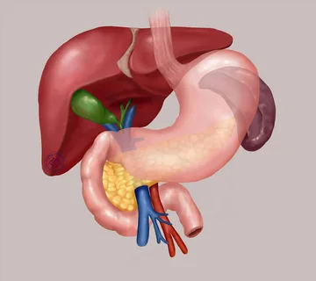
MİDE KANSERİ
DR.BERKE BARUT
01.03.2022

Slide 2
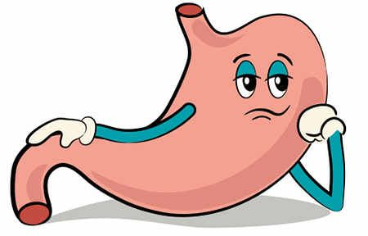
EPİDEMİYOLOJİ
Midenin en fazla gözüken tümörleri adenokarsinomlarıdır.
Uzun yıllar boyunca gastrik adenokarsinomların midenin corpus ve fundusundan kaynaklandığı bilinmekteydi.
Bu halen doğruluğunu korusa da günümüzde gastrik adenokarsinomların mide kardiasının proximalinden kaynaklanma olasılığında artış görülmüştür.

Slide 3
EPİDEMİYOLOJİ
U.S.A verilerine göre 2019 yılında 27.510 yeni mide kanseri olgusu bildirildi. Mide kanserine bağlı ölümlerin sayısı ise 11.140’dı.
20.yüzyılda Mide kanseri ,kansere bağlı ölümlerin önemli bir kısmını oluşturmaktaydı ama bu oran azalma eğiliminde.
YIL(1930 VS 1980) | ERKEK(X/100.000) | KADIN(X/100.000)
1930 | 38 | 30
1980 | 10 | 5

Slide 4
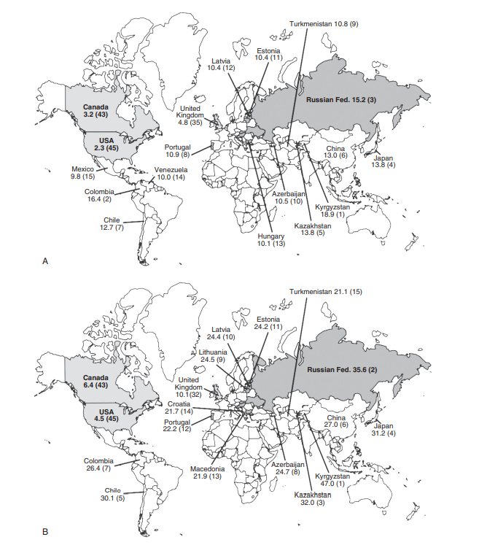
EPİDEMİYOLOJİ
Mide kanseri olguları Amerika Birleşik Devletleri’nde görülme sıklığında azalma gösterse de ,45 ülkenin verilerinin kıyaslandığı bir istatistik çalışmasının ortaya koyduğu verilere bakıldığında , tüm kanser olguları arasında hala önemli bir neden.
Erkeklerde 47/100.000 ve kadınlarda 18.9/100.000 görülme oranı ile 2000 yılı verilerince en çok gözüken ülke Kırgazistan’dır.

Slide 5
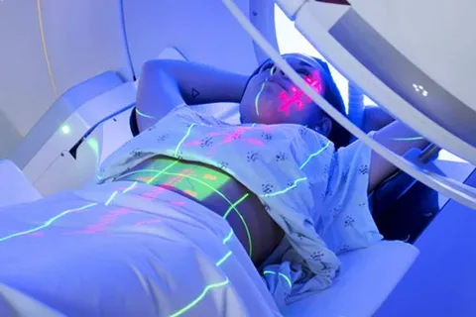
EPİDEMİYOLOJİ
Mide kanseri olgularının günümüzde %40’ı antrum ve distal mide’den kaynaklanmaktadır. Bu lokalizasyonu %25 ile mide corpusu izlemekteyken ,olguların %35’i kardia ya da özafagogastrik junction(GEJ) kaynaklıdır.
Distal mide kanser olgularının 1930 dan günümüze seyrinde ise tüm olgulardaki azalan insidansı göze çarpmaktadır.

Slide 6
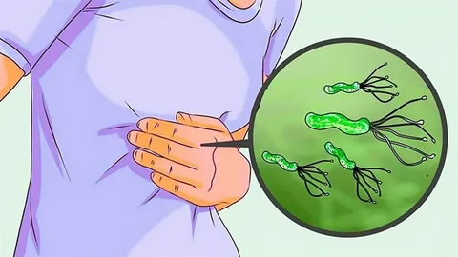
ETYOLOJİ
Gastrik kanserler için etyolojide majör rol oynayan etken Helicobacter pylori enfeksiyonlarıdır ancak her H.pylori enfeksiyonu malign transformasyon ile sonuçlanmaz.
Gastrik kanserlerde H.pylori corpus ve distal mide ilişkili tümörlerde faktördür .
Ancak kardia ve GEJ(gastroözafageal junction) kaynaklı tümörlerde faktör değil.
Bu lokalizasyonlarda aksine H.pylori enfeksiyonu aksine koruyucu.
Amerika’da erken evre mide kanseri olguları tüm mide kanseri olgularının yalnızca %5 iken ,1955 yılında erken evre mide kanseri olguları %3-8 arası olan Japonya’da ise yoğun tarama programları ile %34.5’e yükseldi.
Bu oranların istatistiki en önemli yansıması 5 yıllık sağ kalım oranları ile anlaşılabilir . Sağ kalım oranları Japonya’da %53 iken , diğer tüm dünyada %21 düzeylerinde kalmıştır.

Slide 7
HİSTOLOJİK SINIFLAMA
Gastrik kanserlerin sınıflamasında en çok Lauren tarafından bulunan histolojik sınıflama kullanılmaktadır. Lauren sınıflamasına göre temelde iki histolojik alt tip bulunmaktadır.
DİFFÜZ TİP | İNTESTİNAL TİP
Taşlı yüzük hücreli | H.Pylori ilişkili
İntraperitoneal metastaz oranı yüksek | Atrofik gastrit ve kronik inflamasyon zemininden gelişim
CDH1 ekspersyon oranı yüksek | Daha çok mide distali kaynaklı

Slide 8
MOLEKÜLER SINIFLAMA
TCGA tarafından yapılan mide kanseri moleküler sınıflandırması temelde 4’e ayrılır.
EBV ile enfekte olanlar (%9)
Genomik instabiliteye sahip olanlar (%22)
Kromozomal stabil tümörler (%20)
Kromozomal instabiliteye sahip olanlar(50)
Kromozomal instabiliteye sahip tümörlerin %65’i GEJ/kardia kısmınden köken alırken , EBV ile infekte olanlaın %62’si mide fundus ya da korpusundan köken alır.
EBV ile enfekte tümörlerde CDKN2A promoter hipermetilasyon gözlemlenirken,%80 inde PIK3CA mutasyonu göze çarpmaktadır.

Slide 9
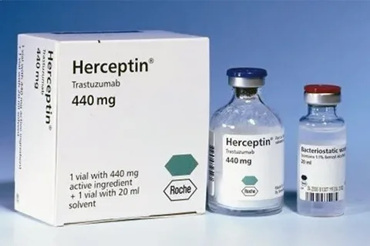
MOLEKÜLER SINIFLAMA
HER2(erbB2) ,GEJ tümörlerde distal gastrik tümörlere göre daha fazla ekspersse edilmektedir.HER2 ekspersyonu iyi-orta diferansiye kanserlerde ,kötü diferansiye tümörlere göre daha fazladır ancak bazı çalışmalarda HER2 amplifikasyonunun kötü prognozla ilişkilendirilmiştir.
HER2 hedef alınarak transtuzumab ile tedavi başarısının ele alındığı 3665 hastadan oluşan bir çalışmada tüm vakaların %22 si HER2 pozitifti. Sadece sisplatin-fluourasil ile tedavi edilen grup ile transtuzumab+sisplatin-fluorurasil ile tedavi edilen grup açısından anlamlı derece genel sağ kalım farkı göze çarpmıştır.

Slide 10
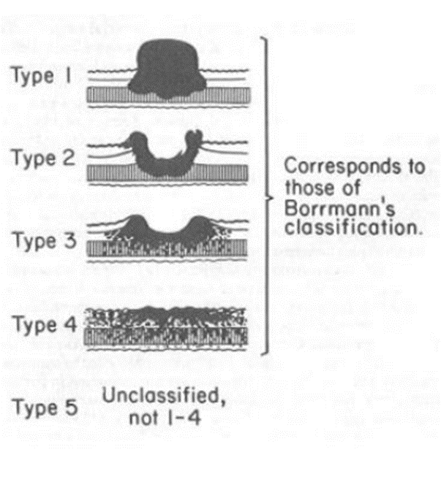
BORMANN SINIFLAMASI(MAKROSKOBİK SINIFLAMA)
TİP 1:Tek polipoid lezyonlar
TİP2:Kenarları kalkık,ortası ülsere sınırlı lezyonlar
TİP3:Gastrik duvara invaze ülser
TİP4:Diffüz infitre(Linitis Plastica)
TİP5:Sınıflandırılamayan

Slide 11
MİDE KANSERİNDE YAYILIM YOLLARI
DİREKT YAYILIM: Gastrik duvarı aşan tümörler omentum , diyafragma , transvers kolon, pankreas, mezokolon ,dalak ,karaciğer , superior mezenterik ve çölyak damarlara doğrudan invaze olabilir ve bu durumda tümör enbloc bir şekilde çıkarılmalıdır.
LENFATİK YAYILIM:Mikroskobik ve subklinik yayılımın ana nedenidir.Özafagusta ve duodenum submukozal pleksuslarla yayılımlar hem proksimal hem de distal mide tümörlerinde gözlemlenebilmektedir.Midedeki çeşitli lenfatik yayılım yolları nedeniyle komplet nodal diseksiyonun yapılması zordur.Ancak ilk yayılım genelde küçük ve büyük kurvatur boyunca uzanan perigastrik(N1 nodal bölge) boyunca olmaktadır.
VENÖZ YAYILIM:Gastrik duvara sınırlı tümörlerde portal dolaşım nedeniyle %30 karaciğer tutulumu meydana gelebilmektedir.
PERİTONEAL YAYILIM:En nadir gözlenen yayılım

Slide 12
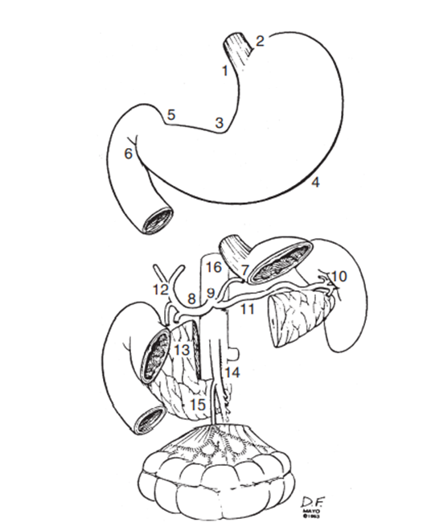
MİDE NODAL YAYILIM
D1 GRUBU : Sağ parakardial ,sol parakardial , küçük kurvatur, büyük kurvatur ,suprapilorik, infrapilorik
D2 GRUBU:Sol gastrik , common hepatik ,çölyak , splenik hilum , splenik hepatoduedonal
D3 GRUBU:Retropankreatik , mezenterik ,middle kolik , paraaortik

Slide 13
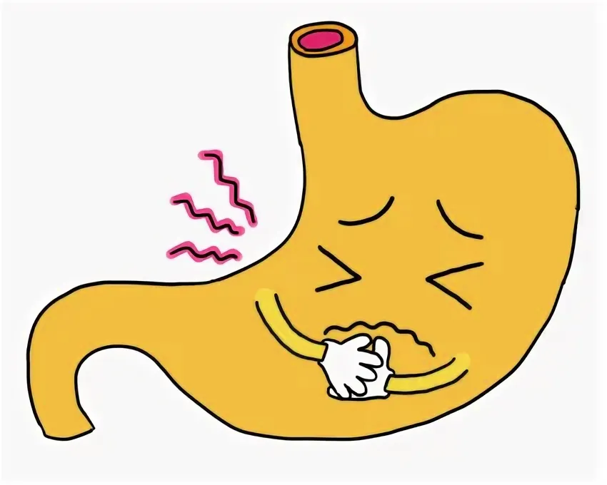
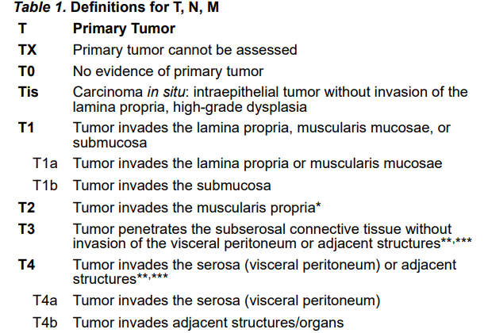
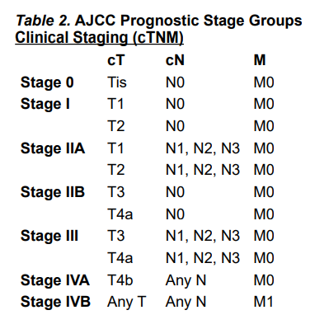
EVRELEME

Slide 14
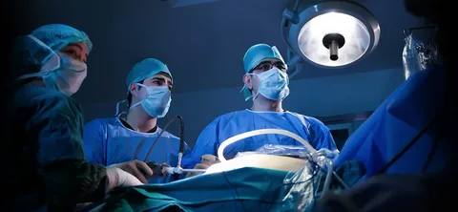
TEDAVİ SEÇENEKLERİ
Yalnızca cerrahi rezeksiyon sadece mukoza ve submukozaya sınırlı erken evre tümörlerde ideal bir tedavi seçeneği olsa da , bu evrede yakalama olasıkları düşüktür. Japonya gibi gelişmiş tarama programına sahip bir toplumda %30 olasılıkla yakalama şansı varken bu oran USA’de %5.
Japon Gastric Cancer Associations endoskopik rezeksiyon için bazı şartlar belirlemiş. Bu şartlar tümörün iyi diferansiye adenokarsinom olması , < 2 cm olması ve T1a olmasıdır.
Yapılan bir çalışmada T1a tümörlerin survey ve lokal rekürrens açısından açısından EMR ve gastrektomi ile tedavi açısından bir fark gösterilmemiş ama metakron tümör olasılığı EMR yapılan hastalarda daha yüksek bulunmuş.

Slide 15
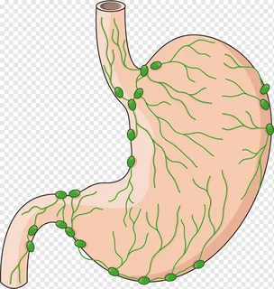
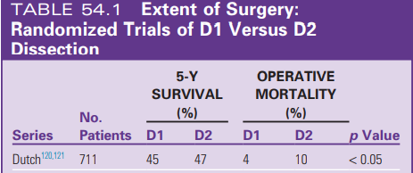
LENF NODLARININ YÖNETİMİ
Mide kanseri için optimal lenf nodu diseksiyonunun kapsamı tartışmalıdır. Bazı çalışmalar nodal yayılımın , tümörün invazyon deriniği ile bağlantılı olduğunu öne sürmüştür.
Hollanda’da 996 mide kanseri hastası üzerinde yapılmış çok merkezli bir Faz 3 çalışmada genişletilmiş lenfadenektominin net bir faydası olmadığına dair veriler sağladı.Küratif rezeksiyona genişletilmiş lenfadenektominin eklendiği 711 vakada hem morbidite hem de mortalite oranları daha yüksekti.
Günümüzde patoloji için en az 15 lenf nodu diseksiyonunu önermektedir.

Slide 16
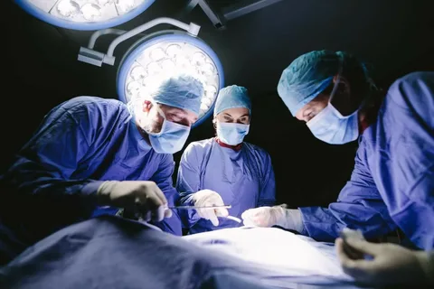
SADECE CERRAHİ YAPILAN HASTALARDA SONUÇLAR
Gelişmiş perioperatif bakım koşullarına rağmen , Batı ülkelerinde yalnızca cerrahi ile ileri evre mide kanseri vakalarında OS oranları düşüktür.
Avrupa menzilli bir çalışmada erken evre mide kanserlerinde yalnızca cerrahi ile mükemmel 5 yıllık sağ kalım oranları elde edilse de ; daha invaziv mide kanseri olgularında bu oran belirgin düşük olarak bulunmuştur. Bu çalışmada erken evre mide kanseri olgularında ölümlerin ana nedeni de kanser dışı nedenler oluşturmuştur.
Yalnızca cerrahi yapılan hastalarda sağkalımı etkileyen ana etkenler gastrik duvar invazyonu ve lenf nodu tutulumudur.

Slide 17
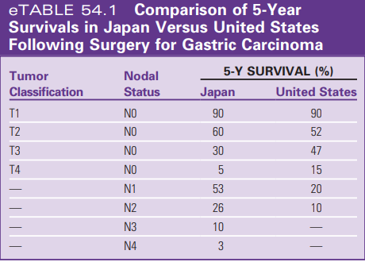
SADECE CERRAHİ YAPILAN HASTALARDA CERRAHİ SONUÇLAR
Batı menzilli çalışmalarda N1/N2 hastalıkta 5 yıllık sağkalım oranlarının %10-30 arasında olduğunu göstermekteyken, Japonya da yapılan bu çalışmalarda bu oran %25-60 arasındadır.

Slide 18
YALNIZCA KEMOTERAPİ VERİLEN HASTALARDA SONUÇLAR
Kemoterapi , gastroözefageal kanserlerde tedavi başarısızlıklarının azaltılmasında önemli bir silah olsa da , tek başına küratif değildir.
İleri evre rezeke edilemeyen veya metastatik hastalığı olan olgularda tek ajan KT rejim yanıt oranı %20 iken , multikemoterapatik rejimlerde yanıt oran %50 ye kadar çıkmakta. Yükselen tedavi yanıt oranlarına rağmen yanıt süresi tipik olarak kısa olmakta.
Günümüz çalışmaları özafagus scc ve gastroözefageal adenokanser olgularında kemoterapinin rolünü özetlemektedir . Her iki histolojik tip için de first-line tedavi platinium+fluopirimidin bazlı tedavi seçeneği olup iyi performansa sahip hastalarda ek olarak doksetakseldir.

Slide 19
YALNIZCA RADYOTERAPİ ALAN HASTALARDA TEDAVİ SONUÇLARI
Rezeke edilmeyen gastrik kanser olgularında tek başına RT veya RT+KT rejimleri iyi sağkalım avantajı sağlıyor olsa da , rezeke edilebilecek olgularda rezeksiyon+adjuvan tedavinin yerini alamaz
Lokal olarak rezeke edilemeyen olgularda , preoperatif kemoradyasyon verilebilir.Bununla beraber mevcut literatür bilgileri mide adenokanserlerinin radyosensitif olduğunu öne sürmektedir.
Wieland ve ark. 60Gy (1.5-2.0gy/günlük) tedavi şemasıyla %21 lik 1 yıl , % 7 3 yılıkm sağkalım elde etmiştir.
Yine başka bir çalışmada Takayashi ve ark. rezeke edilemeyen tümörleri olan ve RT ile tedavi edilen 43 vakayı dahil ettikleri çalışmalarında % 73 lük 1 yıllık , %27 lik 2.5 yıllık sağkalım elde etmişlerdir.

Slide 20
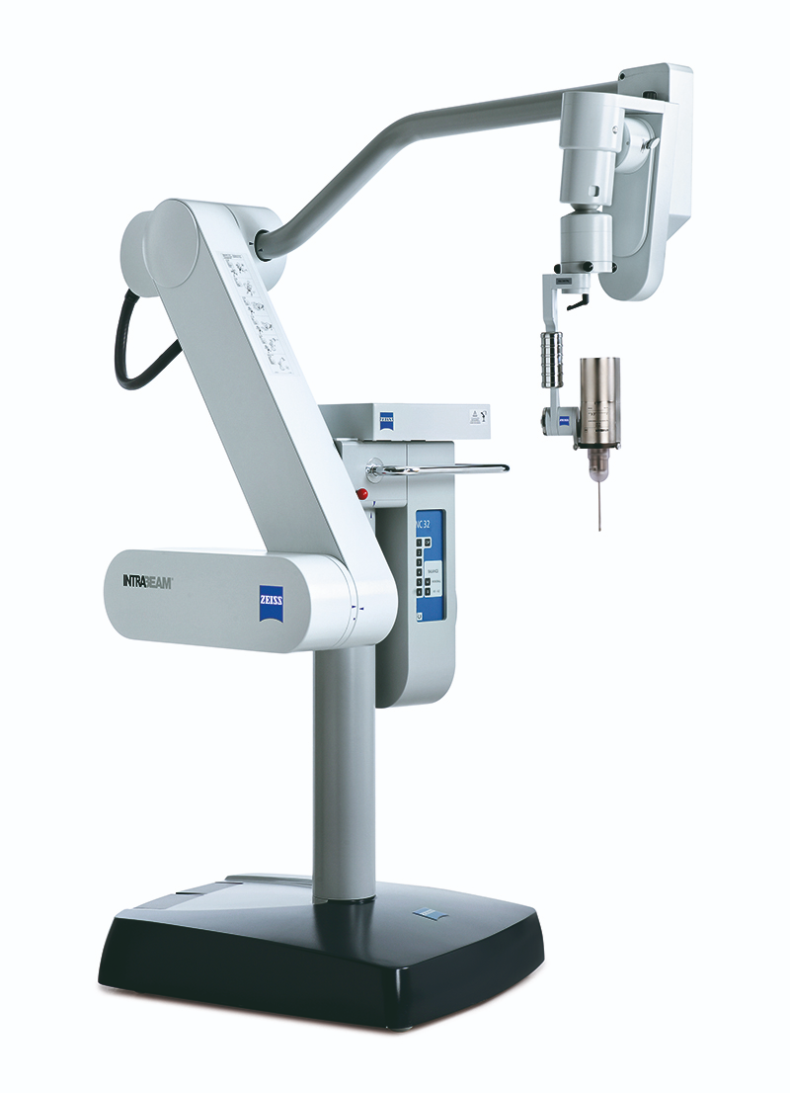
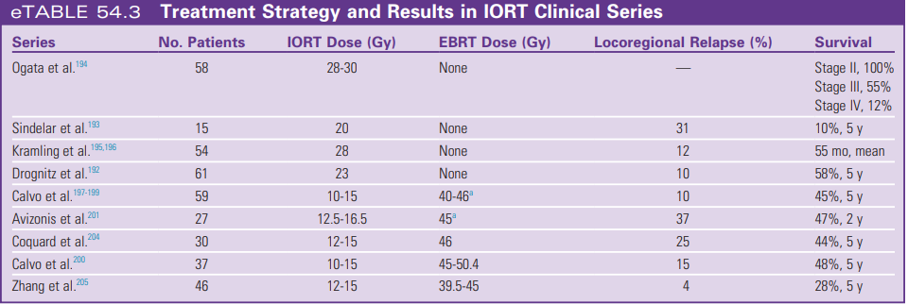
IORT(INTRAOPERATİF RADYOTERAPİ)
Bir İngiliz faz III çalışmasında adjuvan EBRT nin , yalnızca cerrahi koluna göre lokorejyonel nüks gelişimini azalttığı ancak genel sağkalıma bir etkisinin olmadığı belirtilmiştir.
Ancak Japonya ve Çin çalışmaları intraoperatif radyasyonun genel sağkalıma ufak katkıda bulunabileciğini belirtmiştir.
Batılı kaynakların önerisi peri yada post operatif 45-50 Gy(1.8-2.0gy/gün) e ek olarak boost IORT 10-20 Gy önermektedir.
IORT ile beraber lokorejyonel nüks oranları %31 iken yalnızca cerrahi kolunda %80 ler civarındadır.

Slide 21
POSTOPERATİF KEMOTERAPİ
Adjuvan kemoterapinin , mide kanserindeki rolü geçtiğimiz dekatlarda fazlasıyla sayıda araştırmada söz konusu edilmiştir.
Bu çalışmaların çoğu 5-FU, doxorobusin ve mitomisin (FAM) kombinasyonunu içeriyordu . Bu kombinasyonla survivala bir katkı gözlemlense de önemli toksisite de gözlemlenmiştir.
Japonya’da 1059 hastanın dahil edildiği bir Faz III çalışmasında yalnızca D1 rezeksiyon yapılan hastalar ile cerrahi sonrası adjuvan olarak S-1 tedavisi alan hastalar karşılaştırılmış.5 yıllık sağkalıma adjuvan kemoterapinin faydası gösterilmiş.S-1 kemoterapinin özellikle nod negatif hastalığı olan hastalarda faydası dikkat çekmiştir.
Güney Kore’de yapılan bir çalışmada yalnızca cerrahi olarak D2 rezeksiyon yapılmış hastalar ile adjuvan XP(oksaplatin-kapesitabin) almış hastalar kıyaslanmış.5 yıllık sağkalımlar kıyaslandığında adjuvan KT kolunun anlamlı derecede sağkalım avantajı sağladığı görülmüş. Subgrup analizlerde ve tedavi rejiminin özellikle nod pozitif hastalarda yararlı olduğu görülmüş.

Slide 22
POSTOPERATİF KEMORADYOTERAPİ
Mayo Clinic in 62 kötü prognostik faktörlere sahip hastada yürüttüğü prospektif randomize çalışmasında adjuvan RT(37.5Gy/24 fraksiyon) ve 5-FU tedavisini yalnızca cerrahiyle kıyaslamış. Adjuvan kolda 5 yıllık RFS ve OS oranları anlamlı derecede yüksek bulunmuş.

Slide 23
NEOADJUVAN RADYOTERAPİ
Shchepoetin ve arkadaşarının 293 hasta üzerinde yaptığı 3 kollu randomize çalışmada araştırma kolları yalnızca cerrahi , preopetatif RT alan ve neoadjuvan RT ile beraber hipertermi uygulanan hastalar kıyaslanmış.
Yalnızca cerrahi Neodadjuvan RT(20Gy/4 fraksiyon) 5 yıllık OS sırasıyla (%30 ve %45 olarak bulunsa da istatistiksel anlamlılık gösterilemedi.)
Yalnızca cerrahi Neoadjuvan RT+Hipertermi 5 yıllık OS (%30 ve %51 olarak bulunmuştur. İstatistiksel anlamlılık gösterilmiştir.)

Slide 24
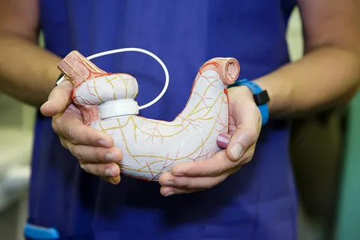
NEOADJUVAN KEMORADYOTERAPİ
Mide kanseri için neoadjuvan kemoradyoterapinin denendiği Faz 2 bir takım çaılşmalar umut vadedici olsa da , henüz net bir Faz 3 çalışması bulunmamaktadır.

Slide 25
DEFİNİTİF EŞ ZAMANLI KEMORADYOTERAPİ
Yalnızca RT veya RT ile eş zamanlı kemoterapi ile iyi survey oranları yakalansa da , mide kanseri olgularında ana tedavi şekli yapılabiliyorsa cerrahi+adjuvan tedavi seçenekleridir.
Tümörün ilk büyüklüğü , mide ve çevre organlardaki sınırlı tolerans , tedavi ve komplikasyonlar arasındaki uygun bir terapötik oranı engeller.
Lokal olarak rezeke edilemeyecek mide kanseri olguları operasyon öncesi tespit edildiğinde , tümörü cerrahi olarak çıkarmayı denemektense definitif kemoradyoterapi daha iyi bir seçenek olacaktır.
Cerrahi
KRT

Slide 26
DEFİNİTİF EŞ ZAMANLI KEMORADYOTERAPİ
Mide kanseri olgularında eş zamanlı multimodal kemoradyoterapi çoğunlukla rezidü hastalıkta ya da rezeke edilemeyen olgularda denense de , multimodal tedavi diğer tek başına verilen tedavi algoritmalarından daha çok avantaj sağlamaktadır.
Mayo Clinic çalışmasında hastalara EBRT(4-5 hafta,35-37.5 Gy) ve hastaların yarısında tedavinin ilk haftası ilk 3 gün 5-FU tedavisi kullanılmıştır . Kombine kolda ortalama sağkalım ve 5 yıllık sağkalım oranlarında artış gözlenmiştir.(ortalama sağkalım 13 ay vs 5.9 ay 5 yıllık sağkalım oranları %12 vs %0)

Slide 27
MAYO CLİNİC ÇALIŞMASI
Mayo Clinic çalışması gastrik ya da GEJ tümörlerinde kemoterapili ile ya da kemoterapisiz ışınlamanın median survivala katkısını göstermiştir. Aynı zamanda GTR yapılmış ama mikroskobik rezidüel hastalık ihtimali yüksek olan hastalarda adjuvan RT nin faydası üzerinde durulmuş.
1980 -1996 yılları arasında 88 hastanın dahil edildiği bu çalışmada lokal ileri ya da lokal rekürrens görülen gastrik ya da GEJ tümör olguları örneklemi oluşturmuş.
Bu hastalara EBRT ile beraber eş zamanlı 5-FU tedavisi verilmiş.
Unrezektabl
(28 HASTA)
Rezeksiyon Yapılmış
(39 HASTA)
R1 Rezeksiyon
(28 Hasta)
R2 Rezeksiyon(11hasta)
RELAPS GÖZÜKEN (21 HASTA)
ORTALAMA SAĞKALIM
(10 AY)
ORTALAMA SAĞKALIM
(16.7 AY)
ORTALAMA SAĞKALIM (12 AY)
ORTALAMA SAĞKALIM
(9.6 AY)

Slide 28
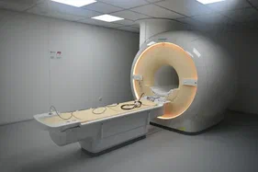
RADYOTERAPİ TEKNİĞİ
Gastrik ve özaefageal radyoterapi planlamasının yapılması radyasyon onkologları için her zaman zorlayıcı olmuştur. Bunun nedeni bu tümörlerin mukozal ,submukozal ve lenfatik yayılım potansiyellerinden dolayı hedef hacimlerin tipik olarak artmasındandır.
Bundan dolayı da bazı vital ve önemli organlar üzerinde toksisite riskinde artışa neden olur
Mide kanser planlamalarında günümüzde temel olarak CT scan bazlı planlama kullanılmaktadır. Bazı durumlarda intravenöz kontrastlanmadan da yararlanılabilir.
Hedef hacim ve organ sınırlarının planlaması yapılırken solunum hareketi her zaman dikkate alınmalıdır.4DCT kullanımı solunum hareketini de dikkate alarak PTV hacimlerinin daha düsüşk tutulmasında yararlı olabilir.

Slide 29
RADYOTERAPİ TEKNİĞİ
Özefagus ve mide kanseri radyoterapi planlaması majör farjklılıklar içerir.Bunun ana nedeni özefagus ve GEJ kanser olgularının çoğunun preoperatif RT planı bulunurken , mide kanseri olgularında planlamalar çoğunlukla postoperatif olarak yapılmaktadır
GTV, primer tümörü ve lenfatik yayılımın olduğu yerleri içermelidir. Bundan dolayı GTV nin belirlenmesinde endoskopi , CT ve PET-CT yararlı olmaktadır.
CT ve PET-CT bazlı planlamaların karşılaştırmasını içeren bir çalışmada %48 majör %36 da minör farklılık tespit edilmiştir.Farklılığın en çok görüldüğü lokalizasyonlar uzak mediastinel lenf nodları ile çölyak lenf nodlarıdır.

Slide 30
RADYOTERAPİ TEKNİĞİ
CTV hacmi mikroskobik yayılım ve rejyonel lenf nodu bölgelerini içermelidir.BT bazlı planlamada CTV tipik olarak potansiyel periözofageal ve perigastrik lenfatik yayılımı hesaba katan ek 1 cm radial genişleme ile GTV’nin proximal ve distalinde 3 ila 4 cm özofagogastrik duvar içerir.
GEJ ve midede yer alan tümörlerde çölyak lenf nodları tehlike altındadır. Proksimal mide tümörlerinde ise splenik hilum önemli bir tutulum noktasıdır.
Postoperatif EBRT yapılacak hastalarda , ışınlanacak saha muhakkak çıkarılamayan ya da rezidü kalan tümör sahasını ve majör lenf nodlarını içermelidir.
Spesifik bir nodal lokasyonda nodal metastazların tutulma ihtimali primer tümörün orjin yerine ve mide duvarının genişliği ve invazyon derinliği dahil olmak üzere birtakım faktörlere bağlıdır.

Slide 31
RADYOTERAPİ TEKNİĞİ

Slide 32
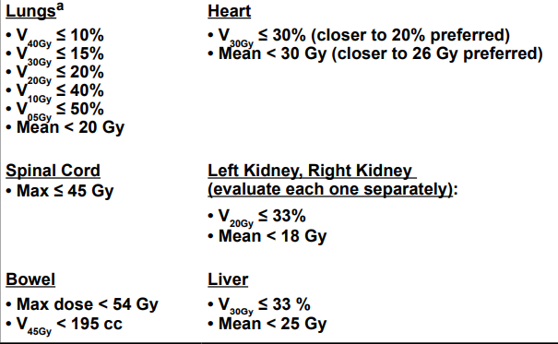
RADYOTERAPİ TEKNİĞİ
Hedef olmayan dokularda toksisiteyi minimal tutmak için önerilen teknik IMRT dir. Hedef doku ve normal organ dozlarının hesaplanması için muhakkak Doz Volume Histogramlarından yararlanılmalıdır.
Önerilen RT dozu : 45-50.4 (1.8-2.0 Gy)

Slide 33
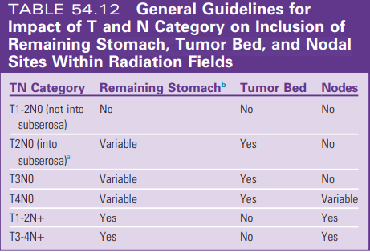
RADYOTERAPİ TEKNİĞİ
Proksimal ile orta mide kanserli hastalarda preoperatif ve postoperatif görüntüleme çalışmaları ve cerrahi klipslerin yerleştirilmesi ile desteklenen doğru alan tanımlamaları ile sol böbreğin 1/2 ila 2/3 ü korunabilmektedir.
Distal gastrik lezyonlarda dar ve pozitif duodenal cerrahi sınırlar varsa duodenal sirkumferens hedef hacime dahil edilmelidir.

Slide 34
LEZYONUN TÜRÜNE GÖRE HACİMLER

Slide 35
LEZYONUN TÜRÜNE GÖRE HACİMLER

Slide 36
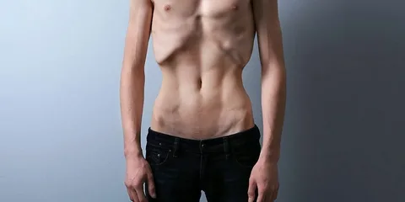
NUTRİSYON DURUMU
Mide kanseri olgularında özellikle midenin ¾ ünden fazlasının rezeksiyonun olduğu durumlarda büyük nutrisyonel sorunlar oluşmaya başlar . Bu durumda hastanın beslenmesinin bir jejunostomi tüpüyle sağlanması hayati önem arz eder.
Bu hastalardan üç öğün düzenli yemesini beklemek zor olmaktadır. Çoğu besin takviyeleri ile beraber 5-6 küçük planlı öğünler almaktadır.
Hızlı transporta bağlı meydana gelen reaktif hipoglisemi öğün ardından 1.5 ila 2 saat arasında kendini gösterir bu duruma Dumping Sendromu denilmektedir.
Bu hastalarda demir ve B12 malabsorbsiyonlarına bağlı anemi tablosu uzun dönemde meydana gelebilmektedir.
Kalsiyum düzeylerinde azalma meydana gelebilir, kalsiyum replasmanı gerekebilir. Hastalara kemik mineral dansisitesi ölçümleri önerilmektedir.

Slide 40
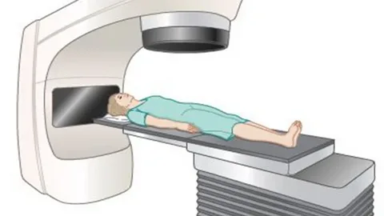
DİNLEDİĞİNİZ İÇİN TEŞEKKÜRLER
Kaynaklar :Clinical Radiation Oncology TEPPER&GUNDERSON 5th Edition (Sf:908-949)
NCCN GASTRİC CANCER CHAPTER

